Slide 1
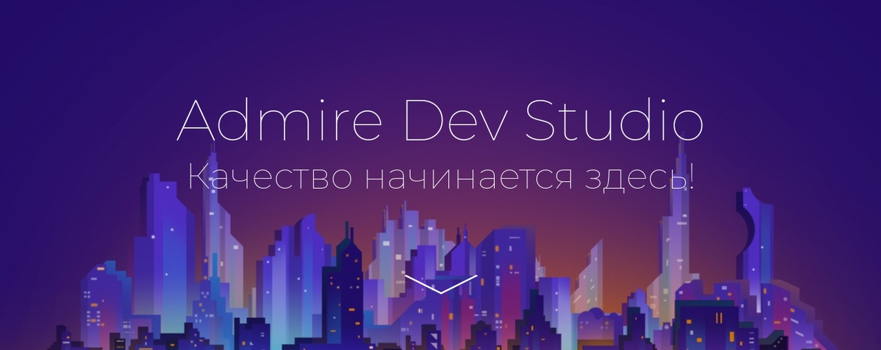
Автор: Менеджер проекта
Курсант 2 курса
Биденко Александр Алексеевич

Slide 2

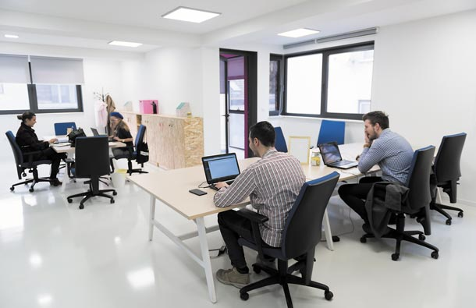
Описание проекта:
Идея данного проекта заключается в рациональном подходе к распределению имеющихся интеллектуальных ресурсов компании (веб-студии) своих сотрудников.

Slide 3
Цель проекта:
Повышение эффективности студии разработки.
В качестве примера выступает веб-студия. Основная прибыль - проекты заказчиков. В каждом из таких проектов участвует определенный штат сотрудников (команды) сформированный для решения поставленной цели. Как правило, это определенное кол-во необходимых специалистов. Остальные же члены рабочего коллектива ждут проектов, куда руководство сможет их распределить.

Slide 4

Решение:
Задействие не вовлеченных в текущие проекты сотрудников во внутрикорпоративные проекты.
В случае успеха которых, будет так же повышаться общий коэффициент прироста дохода корпорации и, соответственно, заработной платы.

Slide 5

Бизнес модель:
Компания получает два постоянных источников дохода.
Первый источник – доход от B2B сделок на разработку сайтов, приложений и иного программного обеспечения.
Второй источник- доход от внутренних корпоративных проектов, разрабатываемых для компании, для развития новых направлений и получения с этого прибыли.

Slide 6

Обзор конкурентов:
Существует много студий, занимающихся разработкой сайтов и мобильных приложений. Однако, когда к ним временно не поступает новых заказов, их сотрудники вынуждены сидеть без дела, возможно с понижением з/п или вовсе, вынужденно отправляются в неоплачиваемый отпуск…
Компания в такие времена несёт убытки.

Slide 7
Финансы:
Для создания студии «с нуля» возможны следующие расходы:
Закупка дополнительного оборудования, необходимого для работы.
Найм «удалённых» сотрудников на должности, ранее не предусмотренные компанией, но необходимые для выполнения проектов.
Иные различные траты.

Slide 8

Необходимые вложения:
Финансовое вливания для поддержания работоспособности студии до достижения стабильной прибыли.
Помощь в поисках сотрудников на недостающие должности.
Возможно, предоставление офиса или иного необходимого оборудования.

Slide 9
План развития:
Выполнение имеющихся текущих заказов и поиск новых.
Доработка собственного сайта.
Развитие групп в соц-сетях.
Развитие компании как «бренд».
Расширение штата сотрудников.
Поиск новых, более крупных и дорогостоящих заказов.
Поиск новых перспективных направлений и развитие собственных проектов.

Slide 10
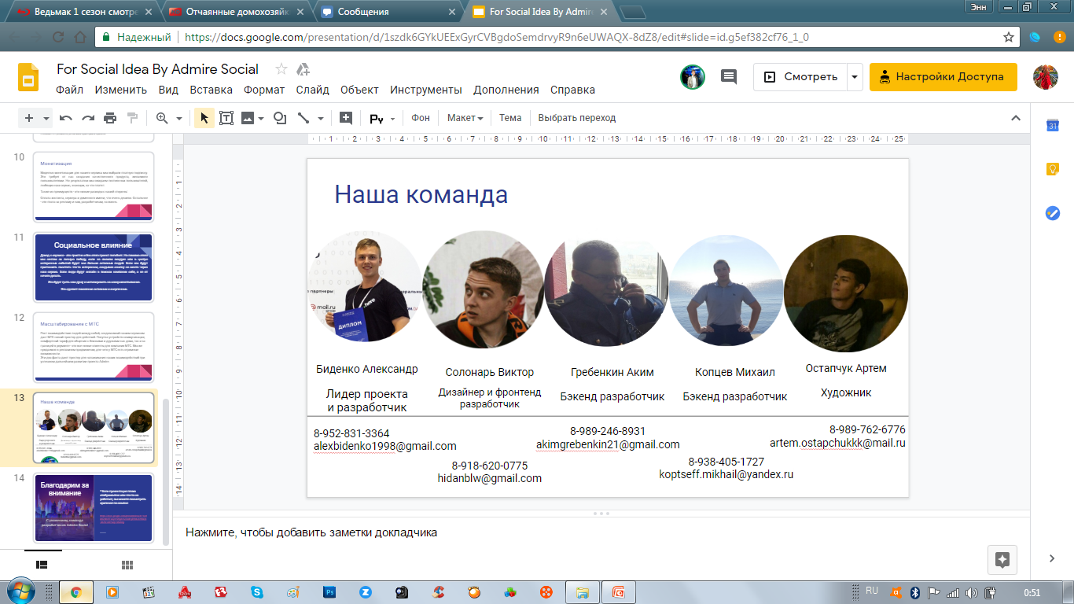
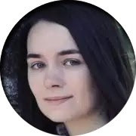
Штат сотрудников:
Кулиш Юлия
UX / UI дизайнер

Slide 11
Контакты:
https://admire.social
89528313364
alexbidenko1998@gmail.com

